Slide 1


Node.

Slide 2

Node.js: 정의와 특징
Node.js는 JavaScript 기반의 오픈 소스 런타임 환경으로, 서버 측 애플리케이션 개발에 널리 사용되는 강력한 도구입니다. 단일 스레드 기반의 비동기 I/O 모델을 통해 빠른 성능과 확장성을 제공하며, 풍부한 생태계와 모듈화된 구조로 개발자들에게 다양한 편의성을 선사합니다.
작성자: 현욱

Slide 3
Node.js의 장단점
장점
단점
빠른 속도와 높은 확장성
단일 스레드 구조로 인한 한계
풍부한 생태계와 오픈 소스 라이브러리
오류 처리와 디버깅의 어려움
단일 언어(JavaScript) 기반 개발
높은 메모리 사용량
비동기 I/O를 통한 높은 효율성
일부 복잡한 애플리케이션에 부적합

Slide 4
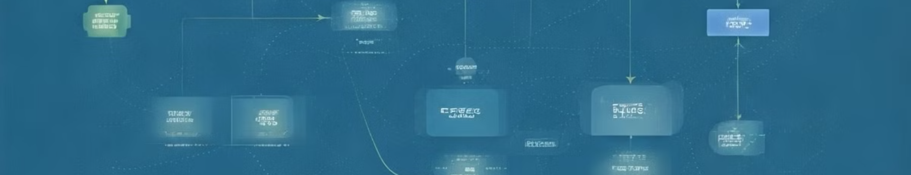
Node.js 핵심 기능과 모듈
1
이벤트 기반 아키텍처
2
NPM 패키지 관리
단일 스레드 기반의 비동기 I/O 처리를 통해 높은 확장성을 구현합니다.
수많은 오픈 소스 라이브러리와 모듈을 제공하여 개발 효율성을 높입니다.
3
File System 모듈
4
HTTP 서버 모듈
파일 입출력, 파일 시스템 조작 등의 기능을 제공합니다.
웹 서버 구축을 위한 기본 기능을 제공합니다.

Slide 5

Node.js의 주요 사용 사례
실시간 웹 애플리케이션
API 서버
채팅, 실시간 협업 도구, 실시간 게임 등을 개발할 수 있습니다.
RESTful API, GraphQL API 등을 제공하는 백엔드 서버를 구축할 수 있습니다.
데이터 스트리밍 애플리케이션
IoT 및 임베디드 시스템
비디오 스트리밍, 음악 스트리밍 서비스 등을 개발할 수 있습니다.
Node.js를 사용하여 다양한 IoT 기기와 임베디드 시스템을 구축할 수 있습니다.

Slide 6




Node.js와 JavaScript의 관계
JavaScript 언어
웹 브라우저에서 실행되는 스크립팅 언어
Node.js 런타임
JavaScript를 서버 사이드에서 실행할 수 있게 해주는 플랫폼
확장성 및 생태계
Node.js로 인해 JavaScript의 영역이 브라우저를 넘어 확장되었으며, 풍부한 생태계가 발전했습니다.

Slide 7

Node.js를 활용한 백엔드 개발
1
웹 서버 구축
Node.js의 내장 HTTP 모듈을 사용하여 간단한 웹 서버를 만들 수 있습니다.
2
API 개발
Express.js 등의 프레임워크를 활용하여 RESTful API와 GraphQL API를 빠르게 구현할 수 있습니다.
3
데이터베이스 연동
MongoDB, MySQL, PostgreSQL 등 다양한 데이터베이스와 통합할 수 있는 패키지가 풍부합니다.

Slide 8
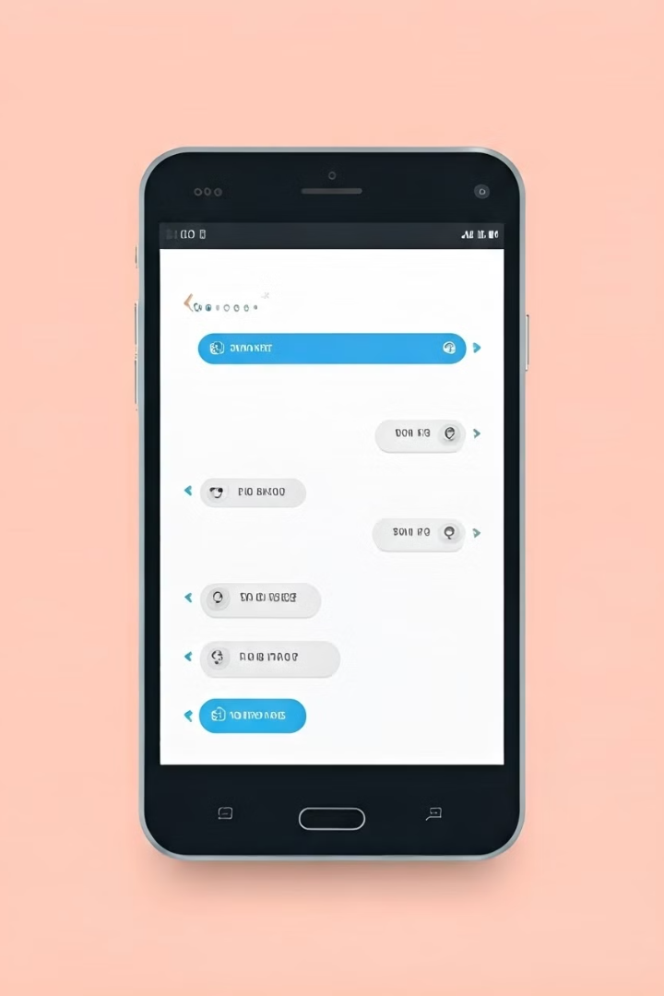


실시간 웹 애플리케이션 구축
실시간 채팅
Socket.IO 라이브러리를 사용하여 실시간 채팅 기능을 구현할 수 있습니다.
실시간 협업
WebSocket 프로토콜을 바탕으로 실시간 공동 작업 도구를 만들 수 있습니다.
실시간 게임
Node.js의 이벤트 기반 아키텍처로 사용자 간 실시간 상호작용이 가능한 게임을 개발할 수 있습니다.

Slide 9

Node.js의 필요성과 미래
높은 확장성
단일 스레드 방식으로도 비동기 I/O를 통해 확장성을 확보할 수 있습니다.
생산성 향상
JavaScript 언어의 범용성으로 전체 스택 개발이 가능하며, 오픈 소스 생태계가 풍부합니다.
기술 트렌드 선도
실시간 웹, IoT, 마이크로서비스 등 차세대 기술 동향을 반영하며 발전하고 있습니다.

Slide 10

Node.js: 웹 개발의 새로운 패러다임
Node.js는 JavaScript 런타임 환경으로, 웹 애플리케이션 개발에 새로운 접근 방식을 제시합니다. 기존 웹 개발의 한계를 극복하고 비동기 프로그래밍의 장점을 십분 활용할 수 있습니다.
작성자: 현욱

Slide 11
JavaScript의 단점을 극복한 Node.js
동기 방식의 한계
비동기 프로그래밍
확장성 향상
기존 JavaScript는 단일 스레드 방식으로 동기적으로 실행되어 I/O 작업에서 병목 현상이 발생했습니다.
Node.js는 비동기 이벤트 기반 모델을 사용하여 이러한 문제를 해결하고 I/O 효율을 높였습니다.
단일 스레드 모델을 통해 메모리 사용을 최소화하고 확장성을 높였습니다.

Slide 12

Node.js의 아키텍처와 구조
1
V8 엔진
Node.js는 구글의 V8 엔진을 기반으로 하여 JavaScript 코드를 고성능으로 실행합니다.
2
libuv 라이브러리
libuv는 비동기 I/O 작업을 처리하는 핵심 라이브러리로, 이벤트 기반 모델을 구현합니다.
3
이벤트 루프
이벤트 루프는 Node.js의 심장으로, 이벤트를 관리하고 비동기 작업을 순차적으로 처리합니다.

Slide 13
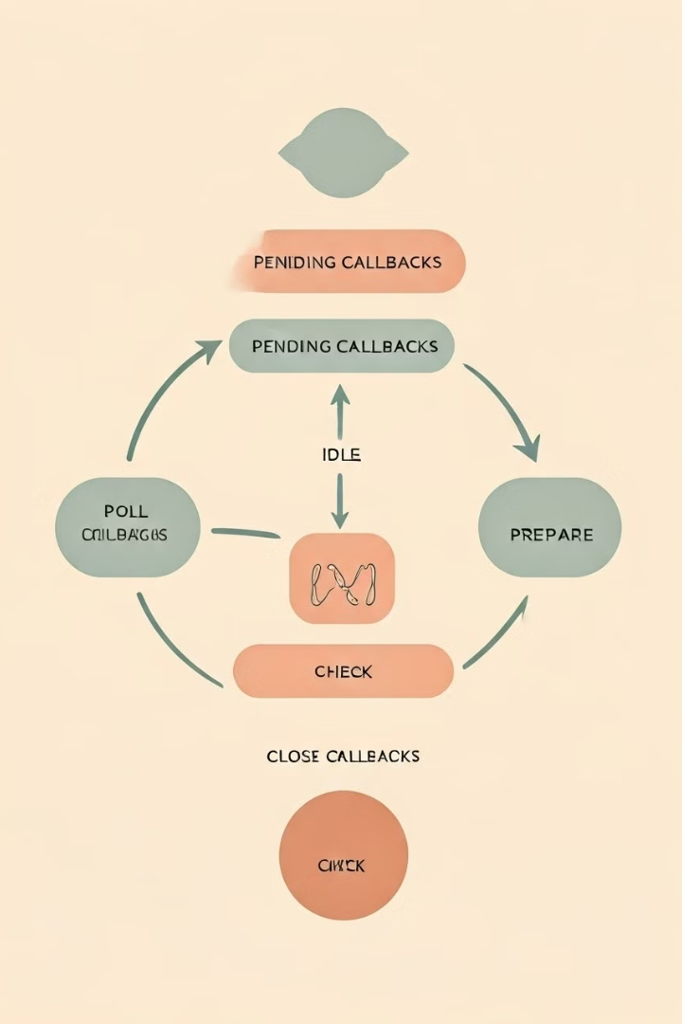



이벤트 루프: 비동기 프로그래밍의 핵심
1. 콜 스택
새로운 함수 호출이 들어오면 콜 스택에 추가됩니다.
2. 태스크 큐
비동기 작업이 완료되면 태스크 큐에 대기합니다.
3. 이벤트 루프
이벤트 루프가 콜 스택이 비어있으면 태스크 큐에서 다음 작업을 가져와 실행합니다.

Slide 14

논블로킹 I/O: 입출력의 효율성 향상
동기 I/O 방식의 한계
논블로킹 I/O
일반적인 동기 I/O 작업은 작업이 완료될 때까지 프로그램이 대기하게 되어 비효율적입니다.
Node.js의 논블로킹 I/O는 I/O 작업을 비동기적으로 처리하여 효율성을 높입니다.
콜백 함수 활용
확장성 향상
I/O 작업이 완료되면 콜백 함수가 호출되어 결과를 처리합니다.
논블로킹 I/O와 이벤트 기반 모델을 통해 Node.js는 높은 확장성을 제공합니다.

Slide 15
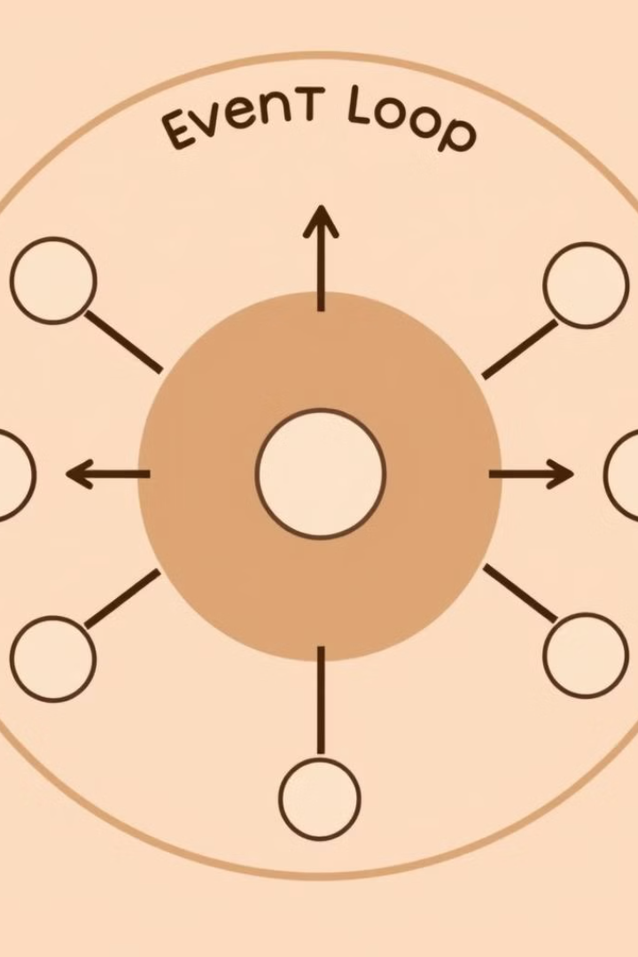



싱글 스레드 모델: 확장성과 병렬 처리
CPU 최적화
싱글 스레드 모델은 메모리 사용을 최소화하여 CPU 성능을 극대화합니다.
확장성 향상
수많은 동시 연결을 효과적으로 처리할 수 있습니다.
병렬 처리
워커 스레드를 활용하여 CPU 집약적 작업을 병렬로 실행할 수 있습니다.

Slide 16

Node.js의 단점과 극복 방안
1
단일 스레드 한계
2
오류 처리의 어려움
CPU 집약적 작업의 경우 성능 저하가 발생할 수 있습니다.
비동기 코드로 인해 오류 발생 시 디버깅이 복잡해질 수 있습니다.
3
모듈 의존성 관리
4
해결 방안
수많은 외부 모듈 사용으로 복잡성이 증가하여 의존성 관리가 어려워질 수 있습니다.
워커 스레드, TypeScript, 의존성 관리 도구 등을 활용하여 이러한 단점을 극복할 수 있습니다.

Slide 17

결론: Node.js와 비동기 프로그래밍의 미래
Node.js는 비동기 프로그래밍의 혁신을 가져왔으며, 웹 개발의 패러다임 변화를 주도하고 있습니다. 향후 Node.js는 서버 애플리케이션, 실시간 데이터 처리, IoT 등 다양한 분야에서 그 영향력을 확대해 나갈 것으로 기대됩니다.

Slide 18


Node.js와 Express.js를 활용한 RESTful API 구축
Node.js와 Express.js를 사용하면 효과적이고 확장 가능한 RESTful API를 구축할 수 있습니다. 이 프레젠테이션에서는 CRUD 작업, 라우팅, 미들웨어 구현 등 API 개발의 핵심 요소를 살펴보겠습니다.
작성자: 현욱

Slide 19

CRUD 작업 소개
1
Create
2
Read
새 데이터를 생성하는 작업
기존 데이터를 조회하는 작업
3
Update
4
Delete
기존 데이터를 수정하는 작업
기존 데이터를 삭제하는 작업

Slide 20
CRUD 작업 구현 방법 I: Create, Read
Create
Read
POST 요청을 처리하여 새 리소스를 생성합니다.
GET 요청을 처리하여 기존 리소스를 조회합니다.

Slide 21
CRUD 작업 구현 방법 II: Update, Delete
Update
Delete
PUT 또는 PATCH 요청을 처리하여 기존 리소스를 수정합니다.
DELETE 요청을 처리하여 기존 리소스를 삭제합니다.

Slide 22

Express.js 라우팅 이해 및 적용
1
라우팅 기본 원리
2
라우팅 구현 예시
HTTP 메서드와 URL 경로에 따라 적절한 핸들러 함수를 실행합니다.
app.get('/users', handleGetUsers), app.post('/users', handleCreateUser) 등과 같이 구현할 수 있습니다.

Slide 23

미들웨어의 역할과 구현
기능
구현
요청과 응답 처리 과정에 필요한 부가 기능을 제공합니다.
app.use(middleware)와 같이 미들웨어 함수를 등록하여 사용합니다.
예시
로깅, 에러 핸들링, 인증 등을 처리하는 미들웨어를 구현할 수 있습니다.

Slide 24





코드 예시 I: CRUD 작업 구현
Create
app.post('/users', (req, res) => { /* 새 사용자 생성 */ });
Read
app.get('/users', (req, res) => { /* 사용자 목록 조회 */ });
Update
app.put('/users/:id', (req, res) => { /* 사용자 정보 수정 */ });
Delete
app.delete('/users/:id', (req, res) => { /* 사용자 삭제 */ });

Slide 25




코드 예시 II: 라우팅 및 미들웨어 구현
라우팅
app.use('/api', apiRouter);
미들웨어
app.use(bodyParser.json());
에러 핸들링
app.use((err, req, res, next) => { /* 에러 처리 */ });

Slide 26

Node.js와 MongoDB 통합: 스무스한 데이터 관리
Node.js와 MongoDB를 통합하면 강력한 웹 애플리케이션을 만들 수 있습니다. 이 프레젠테이션에서는 Mongoose를 활용한 데이터베이스 연결 설정부터 CRUD 작업 구현, 데이터베이스와 서버 간 데이터 흐름 이해까지 전 과정을 다룹니다.
작성자: 현욱

Slide 27

Mongoose를 활용한 데이터베이스 연결 설정
1
신속한 연결 설정
2
모델 정의
3
스키마 유효성 검사
Mongoose를 통해 MongoDB 데이터베이스와 빠르게 연결할 수 있습니다.
Mongoose 스키마를 사용하여 데이터베이스 테이블의 구조를 정의합니다.
Mongoose는 데이터 입력 시 스키마를 기반으로 유효성을 검사합니다.

Slide 28
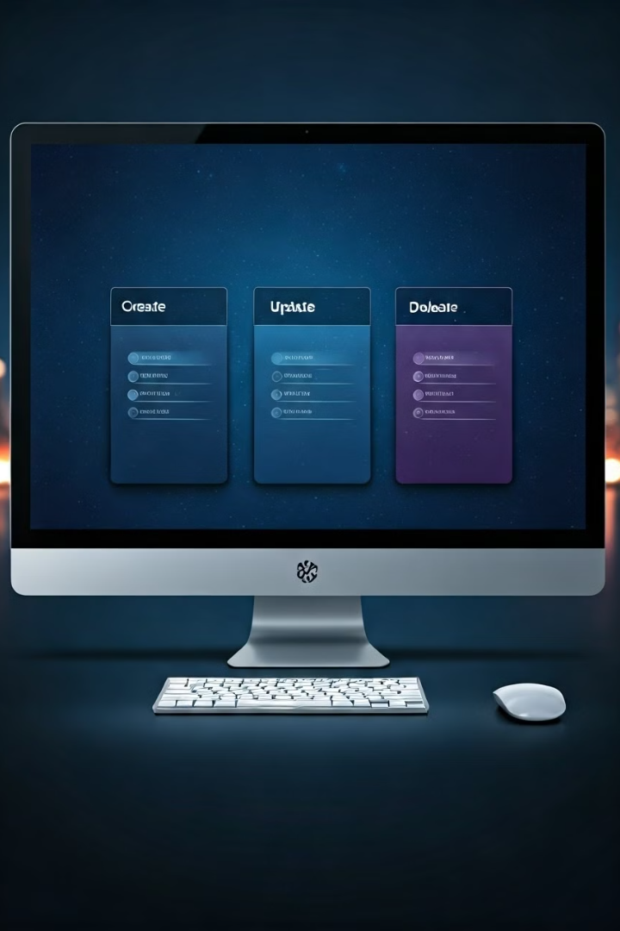
CRUD 작업 구현하기
1
Create
새로운 데이터를 데이터베이스에 저장합니다.
2
Read
데이터베이스에서 데이터를 조회합니다.
3
Update
기존 데이터를 수정합니다.

Slide 29
쿼리 작성과 데이터 핸들링
고급 쿼리 작성
데이터 필터링
관계형 데이터 처리
Mongoose는 다양한 쿼리 메서드를 제공하여 복잡한 데이터 조회가 가능합니다.
조건, 정렬, 페이지네이션 등을 통해 데이터를 효율적으로 필터링할 수 있습니다.
Mongoose의 참조 기능을 사용하면 관계형 데이터를 쉽게 처리할 수 있습니다.

Slide 30




데이터베이스와 서버 간 데이터 흐름 이해하기
요청 전송
데이터 조회/수정
응답 반환
클라이언트 요청이 Node.js 서버로 전달됩니다.
서버에서 MongoDB 데이터베이스와 상호작용합니다.
데이터베이스에서 조회된 데이터가 클라이언트에 전송됩니다.

Slide 31
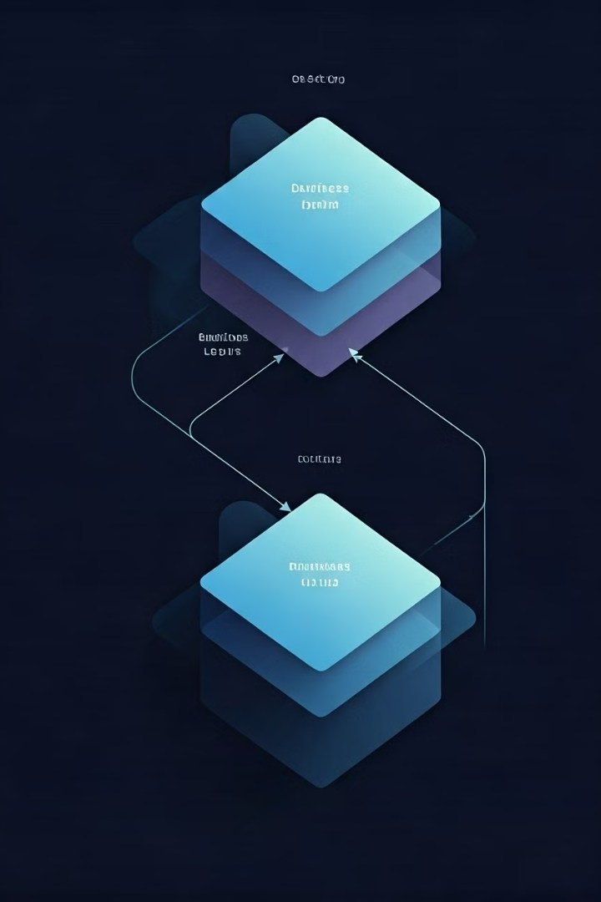



비즈니스 로직과 데이터 처리 분리
비즈니스 로직
애플리케이션의 핵심 기능을 구현합니다.
데이터 처리
데이터베이스와의 상호작용을 처리합니다.
API 서버
비즈니스 로직과 데이터 처리를 통합합니다.

Slide 32

에러 처리와 예외 핸들링
예외 감지
사용자 친화적 에러 메시지
데이터베이스 작업 중 발생할 수 있는 예외를 감지합니다.
적절한 에러 메시지를 통해 사용자에게 정확한 정보를 제공합니다.
안정적인 프로세스
예외 처리를 통해 애플리케이션의 안정성과 신뢰성을 높입니다.

Slide 33

마무리: 통합 프로세스 요약 및 실습 방향
이번 프레젠테이션에서는 Node.js와 MongoDB의 통합 과정을 살펴보았습니다. Mongoose를 활용한 데이터베이스 연결 설정, CRUD 작업 구현, 데이터베이스와 서버 간 데이터 흐름 등을 다루었습니다. 다음으로는 직접 실습하며 이 내용을 익히시기 바랍니다.

Slide 34

Node.js의 비동기 프로그래밍 방식
Node.js는 자바스크립트 실행 환경으로, 이벤트 주도적인 비동기 프로그래밍을 지원합니다. 이를 통해 CPU 바운드 작업을 처리하는 데 효율적입니다. 이번 프레젠테이션에서는 Node.js의 대표적인 비동기 프로그래밍 기법인 콜백, 프로미스, async/await을 자세히 살펴보겠습니다.
작성자: 현욱

Slide 35

콜백 함수의 작동 원리
1
비동기 작업 요청
노드 환경에서 비동기 작업을 수행할 때, 콜백 함수를 인자로 전달합니다.
2
콜백 함수 대기
비동기 작업이 완료되면 콜백 함수가 호출되어 결과를 처리합니다.
3
동기화 문제 발생
콜백 지옥으로 인해 코드 가독성이 저하되고 오류 처리가 복잡해질 수 있습니다.

Slide 36
콜백 함수의 장단점
장점
단점
비동기 작업을 쉽게 구현할 수 있음
콜백 지옥으로 인한 가독성 저하
오래된 API와의 호환성이 우수함
에러 처리가 복잡함
비동기 흐름 제어가 어려움

Slide 37
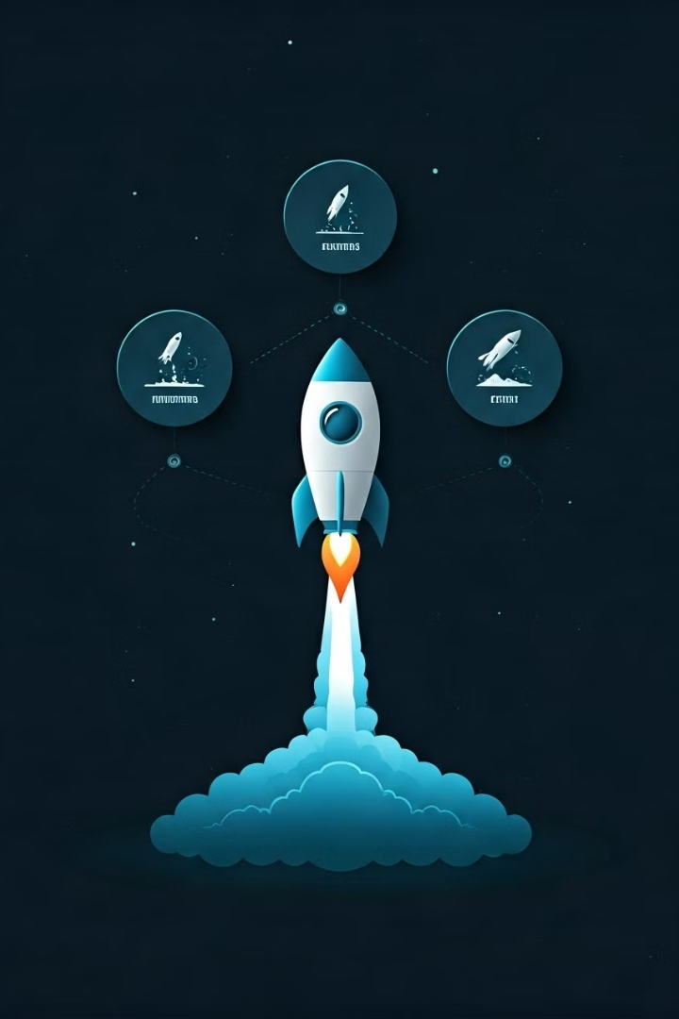
프로미스의 작동 원리
1
프로미스 객체 생성
프로미스 객체를 생성하고 비동기 작업을 수행합니다.
2
상태 변화 감지
작업이 완료되면 프로미스 객체의 상태가 변화합니다.
3
후속 처리
then(), catch(), finally() 메서드로 결과 처리 및 에러 핸들링을 합니다.

Slide 38
프로미스의 장단점
장점
단점
가독성 향상
상속 및 에러 전파 문제 발생
에러 처리가 용이
오래된 API와의 호환성이 낮음
비동기 흐름 제어가 쉬움

Slide 39

async/await의 작동 원리
동기 코드 실행
async 함수 선언
await을 통해 프로미스가 처리될 때까지 기다리므로 동기 코드와 유사하게 실행됩니다.
async 키워드로 비동기 함수를 정의합니다.
1
2
3
await 사용
프로미스 객체를 반환하는 비동기 작업 앞에 await을 사용합니다.

Slide 40
async/await의 장단점
장점
단점
동기 코드와 유사한 가독성
ES2017(ES8) 이상 지원 필요
에러 처리가 간단해짐
프로미스 사용이 필수
비동기 흐름 제어가 용이

Slide 41


비동기 프로그래밍 방식 비교
1
콜백
2
프로미스
3
async/await
가장 기본적인 비동기 패턴으로, 오래된 API와의 호환성이 좋지만 콜백 지옥 문제가 있습니다.
콜백 지옥을 해결하고 에러 처리 및 흐름 제어를 개선했지만, 상속 및 호환성 이슈가 있습니다.
프로미스를 기반으로 하여 동기 코드와 유사한 가독성을 제공하며, 에러 처리와 흐름 제어가 편리합니다.

Slide 42

Node.js 파일 시스템 다루기
Node.js에서는 파일 시스템을 손쉽게 다룰 수 있는 다양한 API를 제공합니다. 이를 활용하여 텍스트 파일에서 데이터를 읽고 쓰며, 파일과 폴더를 관리할 수 있습니다.
작성자: 현욱

Slide 43

파일 읽기: fs.readFile()
1
파일 경로
fs.readFile() 함수는 파일 경로를 매개변수로 받습니다.
2
비동기 처리
파일 읽기는 비동기 작업으로 처리되며, 콜백 함수로 결과를 받습니다.
3
인코딩 설정
콜백 함수에서 인코딩 방식을 지정할 수 있습니다.

Slide 44
파일 쓰기: fs.writeFile()
파일 경로
옵션 설정
비동기 처리
fs.writeFile() 함수는 파일 경로와 작성할 데이터를 매개변수로 받습니다.
인코딩 방식, 모드 등 다양한 옵션을 설정할 수 있습니다.
파일 쓰기 역시 비동기 작업으로 처리되며, 콜백 함수로 결과를 받습니다.

Slide 45

파일 삭제: fs.unlink()
파일 경로
비동기 처리
fs.unlink() 함수는 삭제할 파일의 경로를 매개변수로 받습니다.
파일 삭제 역시 비동기 작업으로 처리되며, 콜백 함수로 결과를 받습니다.
오류 처리
콜백 함수에서 오류 처리를 해주어야 합니다.

Slide 46

디렉토리 생성/삭제
디렉토리 생성: fs.mkdir()
1
새로운 디렉토리를 생성할 수 있습니다.
2
디렉토리 삭제: fs.rmdir()
기존의 디렉토리를 삭제할 수 있습니다.
비동기 처리
3
디렉토리 생성과 삭제 또한 비동기 작업으로 처리됩니다.

Slide 47




파일 정보 확인: fs.stat()
크기
파일의 크기를 확인할 수 있습니다.
수정 시간
파일이 마지막으로 수정된 시간을 확인할 수 있습니다.
파일 유형
파일이 일반 파일인지 디렉토리인지 확인할 수 있습니다.

Slide 48





텍스트 파일 CRUD 실습
파일 생성
fs.writeFile()로 새 파일을 생성합니다.
파일 읽기
fs.readFile()로 파일 내용을 읽어옵니다.
파일 수정
fs.writeFile()로 파일 내용을 업데이트합니다.
파일 삭제
fs.unlink()로 파일을 삭제합니다.

Slide 49

요약 및 질의응답
1
핵심 기능
2
비동기 처리
3
실습 예시
파일 읽기, 쓰기, 삭제, 디렉토리 관리 등 다양한 파일 시스템 기능을 살펴보았습니다.
모든 파일 시스템 작업은 비동기 처리되므로 콜백 함수로 결과를 확인해야 합니다.
텍스트 파일을 대상으로 CRUD 작업을 직접 구현해보았습니다.

Slide 50

Node.js와 WebSocket을 이용한 실시간 애플리케이션 구축
Node.js와 WebSocket을 활용하면 실시간 데이터 전송, 실시간 채팅, 실시간 알림 등 다양한 실시간 애플리케이션을 구축할 수 있습니다. 이를 통해 사용자에게 즉각적인 상호작용과 피드백을 제공할 수 있습니다.
작성자: 현욱

Slide 51

실시간 통신의 개념과 특징
1
낮은 지연시간
2
양방향 데이터 전송
실시간 통신은 데이터를 즉시 처리하므로 전송 지연이 매우 짧습니다.
클라이언트와 서버 간 실시간 상호작용이 가능합니다.
3
실시간 알림
사용자에게 실시간으로 정보를 전달할 수 있습니다.

Slide 52
WebSocket 프로토콜의 이해
HTTP와의 차이점
연결 과정
프로토콜 특성
WebSocket은 지속적인 연결을 유지하며 양방향 통신이 가능합니다.
클라이언트가 서버에 WebSocket 연결을 요청하고, 서버가 이를 승인하면 연결이 이루어집니다.
WebSocket은 HTTP 프로토콜을 기반으로 하지만 독자적인 프로토콜 규격을 가지고 있습니다.

Slide 53

Node.js와 WebSocket 연동
1
WebSocket 서버 구축
Node.js와 WebSocket 라이브러리를 활용하여 WebSocket 서버를 구축합니다.
2
클라이언트 연결 관리
클라이언트와의 연결을 관리하고 데이터를 실시간으로 송수신합니다.
3
이벤트 처리
연결, 메시지 수신, 연결 종료 등의 이벤트를 처리합니다.

Slide 54

실시간 채팅 예제 구현
메시지 송수신
연결 관리
클라이언트가 보낸 메시지를 실시간으로 다른 클라이언트들에게 전달합니다.
클라이언트의 연결 상태를 모니터링하고 연결이 끊기면 처리합니다.
UI 업데이트
실시간으로 채팅 내용을 사용자 인터페이스에 반영합니다.

Slide 55




실시간 통신 코드 구조 분석
연결 설정
클라이언트와 서버 간 WebSocket 연결을 설정합니다.
이벤트 리스너
연결, 메시지 수신, 연결 종료 등의 이벤트를 처리합니다.
데이터 처리
수신한 메시지를 분석하고 적절한 응답을 전송합니다.

Slide 56
실시간 애플리케이션의 확장성
부하 분산
메시지 큐
데이터 저장
수많은 클라이언트 연결을 처리하기 위해 서버 간 부하 분산이 필요합니다.
실시간 메시지 처리를 위해 메시지 큐 시스템을 사용할 수 있습니다.
실시간 데이터를 효과적으로 저장하고 관리하는 것이 중요합니다.

Slide 57




실시간 통신의 활용 사례와 미래
화상 회의
화상 회의 및 화상 통화 기능을 구현할 수 있습니다.
실시간 게임
다중 사용자가 실시간으로 상호작용하는 온라인 게임을 구축할 수 있습니다.
주식 거래
실시간 주가 정보를 제공하고 빠른 거래를 지원할 수 있습니다.

Slide 58


Node.js 애플리케이션의 성능 최적화
성공적인 Node.js 애플리케이션은 고성능과 안정성이 필수입니다. 메모리 관리, 모니터링 도구 사용, 캐싱 및 비동기 처리 등을 통해 애플리케이션의 성능을 크게 향상시킬 수 있습니다.
작성자: 현욱

Slide 59

메모리 관리의 중요성
메모리 최적화
가비지 컬렉션
메모리 사용량 모니터링과 최적화로 메모리 누수와 과도한 사용을 방지합니다.
V8 엔진의 가비지 컬렉션 정책을 이해하고 활용하여 메모리 관리를 효율화합니다.
버퍼 관리
버퍼 사용을 최소화하고 적절한 크기로 조정하여 메모리 사용을 줄입니다.

Slide 60

메모리 누수 식별 및 해결
1
메모리 프로파일링
2
누수 원인 찾기
메모리 프로파일링 도구를 사용하여 메모리 사용량을 면밀히 모니터링합니다.
메모리 누수의 원인을 파악하고 코드를 리팩토링하여 문제를 해결합니다.
3
지속적인 관리
메모리 누수를 지속적으로 관리하고 모니터링하여 문제를 사전에 방지합니다.

Slide 61
Node.js 프로파일링 도구 활용
Node.js Inspector
APM 솔루션
Clinic.js
V8 엔진 내장 프로파일링 도구로, CPU와 메모리 사용량을 분석할 수 있습니다.
Application Performance Monitoring 솔루션을 사용하여 애플리케이션 전반의 성능을 모니터링할 수 있습니다.
진단 및 문제 해결을 도와주는 오픈소스 프로파일링 툴킷입니다.

Slide 62

캐싱을 통한 응답 시간 단축
in-memory 캐싱
서버 사이드 캐싱
자주 사용되는 데이터를 메모리에 저장하여 빠른 응답 시간을 제공합니다.
데이터베이스 질의 결과를 캐싱하여 중복 질의를 방지합니다.
1
2
3
CDN 활용
정적 콘텐츠 배포를 위해 CDN(Content Delivery Network)을 사용합니다.

Slide 63




비동기 처리로 I/O 부하 줄이기
비동기 I/O
I/O 작업을 비동기적으로 처리하여 서버 리소스 사용을 최소화합니다.
이벤트 루프
이벤트 루프를 활용하여 I/O 작업을 효율적으로 관리할 수 있습니다.
Promise/Async-await
Promise와 Async/Await을 사용하여 비동기 코드를 보다 간결하게 작성할 수 있습니다.

Slide 64





로드 밸런싱과 클러스터링
수평 확장
여러 개의 Node.js 프로세스를 실행하여 부하를 분산합니다.
로드 밸런서
로드 밸런서를 사용하여 클라이언트 요청을 효율적으로 분산합니다.
클러스터링
클러스터링을 통해 CPU 코어를 효과적으로 활용할 수 있습니다.

Slide 65

성능 최적화의 핵심 요소와 결론
메모리 관리
메모리 누수 방지와 최적화된 사용이 중요합니다.
모니터링 도구
프로파일링 도구를 사용하여 성능 문제를 신속히 찾아내야 합니다.
캐싱 전략
캐싱을 통해 응답 시간을 크게 단축할 수 있습니다.
비동기 처리
I/O 부하를 줄이기 위해 비동기 프로그래밍이 필수적입니다.
확장성 확보
로드 밸런싱과 클러스터링으로 수평 확장성을 높일 수 있습니다.

Slide 66

Node.js 애플리케이션의 보안 강화 방법
Node.js는 강력한 JavaScript 런타임 환경을 제공하지만, 보안은 항상 주요 관심사입니다. 다행히도 다양한 방법으로 Node.js 애플리케이션의 보안을 강화할 수 있습니다. 이 프레젠테이션에서는 데이터 입력 검증, SQL 인젝션 방지, 안전한 인증 등 핵심 보안 기술을 살펴보겠습니다.
작성자: 현욱

Slide 67
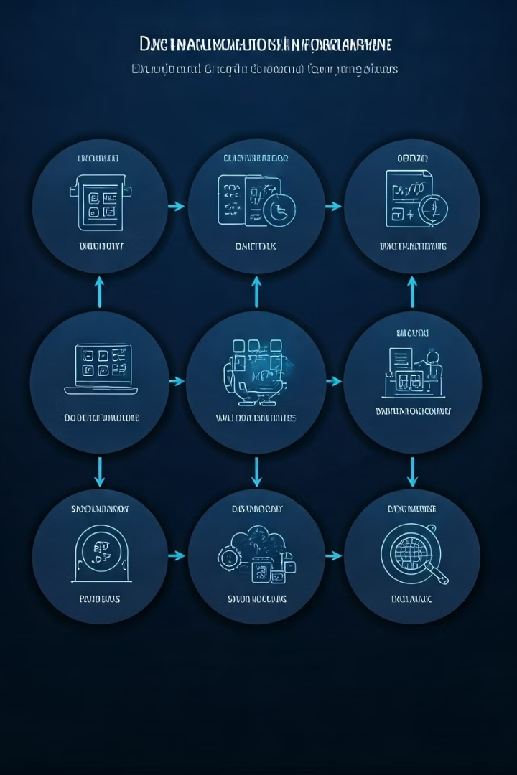
데이터 입력 검증의 중요성
1
입력 데이터 방어
2
화이트리스트 방식
모든 사용자 입력은 철저히 검증하여 악의적인 데이터 주입을 방지해야 합니다.
허용되는 데이터 유형과 범위를 명시적으로 정의하는 것이 중요합니다.
3
보안 라이브러리 활용
데이터 검증을 위한 전문 라이브러리를 사용하면 더 안전하고 효율적입니다.

Slide 68
SQL 인젝션 방지 기술
Query Sanitization
Prepared Statements
ORM 사용
모든 사용자 입력을 안전하게 처리하여 SQL 인젝션 공격을 차단합니다.
데이터와 쿼리를 분리함으로써 SQL 인젝션에 취약하지 않습니다.
Object-Relational Mapping 라이브러리를 활용하면 SQL 안전성을 높일 수 있습니다.

Slide 69

안전한 인증 및 인가 프로세스
1
강력한 비밀번호
무차별 공격을 막기 위해 복잡한 비밀번호 정책을 적용해야 합니다.
2
2단계 인증
SMS, 이메일, 인증 앱 등 추가 인증 수단을 사용하여 보안을 강화합니다.
3
최소 권한 원칙
사용자에게 필요한 최소한의 권한만 부여하여 불필요한 접근을 제한합니다.

Slide 70

민감 데이터 보호 전략
데이터 암호화
접근 제어
중요한 데이터는 송수신 및 저장 시 암호화하여 기밀성을 보장합니다.
사용자 권한에 따라 데이터 접근을 엄격히 제한하고 모니터링합니다.
백업 및 복구
교육 및 정책
정기적인 백업으로 데이터 손실을 방지하고 신속한 복구가 가능합니다.
데이터 보호에 대한 직원 교육과 명확한 보안 정책이 필요합니다.

Slide 71




보안 취약점 모니터링과 업데이트
취약점 모니터링
CVE, NVD 등의 공개 데이터베이스를 통해 보안 취약점을 지속적으로 모니터링합니다.
신속한 업데이트
발견된 취약점은 즉시 패치하여 악용을 방지할 수 있습니다.
정기 보안 감사
전문가를 통한 정기적인 보안 감사로 잠재적인 약점을 검출할 수 있습니다.

Slide 72




로깅 및 감사 메커니즘 구현
로그 수집
애플리케이션 활동, 보안 이벤트, 에러 등을 체계적으로 기록합니다.
로그 분석
로그 데이터를 분석하여 이상 징후를 탐지하고 대응 조치를 수립합니다.
감사 증적
중요 작업에 대한 감사 증적을 유지하여 투명성과 책임성을 확보합니다.

Slide 73
보안 모범 사례와 향후 고려사항
모범 사례
최신 기술 도입
보안 문화 정착
입력 검증, 암호화, 인증/인가, 지속적 모니터링 등 핵심 보안 기술을 엄격히 적용해야 합니다.
AI 기반 위협 탐지, 마이크로서비스 보안, Zero Trust 모델 등 새로운 보안 기술을 고려해야 합니다.
보안을 개발 및 운영 프로세스에 통합하고 전 직원의 보안 의식을 높여야 합니다.

Slide 74

Node.js 애플리케이션의 배포와 운영 자동화
이 프레젠테이션에서는 Node.js 애플리케이션을 Docker와 CI/CD 파이프라인을 활용해 배포하고 운영하는 방법을 살펴봅니다. 지속적 통합과 배포 자동화의 개념을 중심으로 설명드리겠습니다.
작성자: 현욱

Slide 75

Docker 소개: 컨테이너 기반 가상화 기술
애플리케이션 패키징
배포 간소화
Docker는 애플리케이션을 독립적인 컨테이너로 패키징하여 실행 환경의 차이를 해결합니다.
컨테이너 기반 배포로 애플리케이션을 보다 효율적이고 일관성 있게 배포할 수 있습니다.
확장성 향상
Docker는 수직/수평 확장을 지원하여 애플리케이션 성능을 유연하게 조절할 수 있습니다.

Slide 76

Docker를 이용한 애플리케이션 패키징
1
Dockerfile 작성
애플리케이션을 컨테이너로 패키징하기 위한 Dockerfile을 작성합니다.
2
Docker 이미지 빌드
Dockerfile을 사용하여 Docker 이미지를 빌드합니다.
3
이미지 배포
Docker Hub 등의 레지스트리에 빌드한 이미지를 업로드합니다.

Slide 77
CI/CD 파이프라인의 개념과 장점
지속적 통합(CI)
지속적 배포(CD)
장점
소스 코드 변경 사항을 빠르게 통합하고 자동으로 빌드, 테스트하는 프로세스입니다.
테스트를 거친 빌드 결과를 자동으로 실 운영 환경에 배포하는 프로세스입니다.
배포 프로세스 자동화로 오류 감소, 배포 속도 향상, 생산성 증대 등의 효과를 얻을 수 있습니다.

Slide 78

Jenkins를 이용한 CI/CD 파이프라인 구축
1
소스 코드 관리
Git 등의 소스 코드 관리 시스템에 코드를 저장합니다.
2
Jenkins 설치 및 구성
CI/CD 도구인 Jenkins를 설치하고 프로젝트 연동 설정을 합니다.
3
파이프라인 정의
Jenkins 파이프라인을 통해 빌드, 테스트, 배포 자동화를 설정합니다.

Slide 79




Dockerfile을 이용한 애플리케이션 빌드
Dockerfile 작성
애플리케이션을 Docker 이미지로 빌드하기 위한 Dockerfile을 작성합니다.
이미지 빌드
Dockerfile을 사용하여 Docker 이미지를 빌드합니다.
이미지 배포
빌드한 Docker 이미지를 레지스트리에 업로드합니다.

Slide 80




Docker Hub를 이용한 이미지 배포
Docker 이미지 업로드
로컬에서 빌드한 Docker 이미지를 Docker Hub에 업로드합니다.
이미지 배포
Docker Hub에 저장된 이미지를 운영 환경에 배포합니다.
이미지 관리
Docker Hub를 통해 배포한 이미지를 버전 관리하고 모니터링합니다.

Slide 81

운영 환경에 애플리케이션 배포 및 모니터링
배포 자동화
CI/CD 파이프라인을 통해 운영 환경에 자동으로 애플리케이션을 배포합니다.
모니터링
컨테이너와 애플리케이션 상태를 모니터링하여 안정적인 운영을 보장합니다.
확장성
필요에 따라 수직/수평 확장을 통해 애플리케이션 리소스를 유연하게 조절합니다.

